Slide 1
ΤΑ ΠΑΡΑΜΥΘΙΑ 2

Slide 2
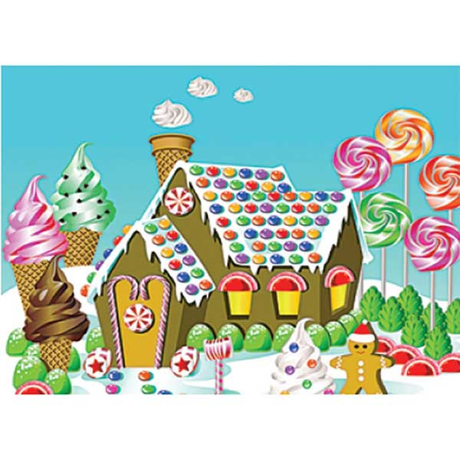
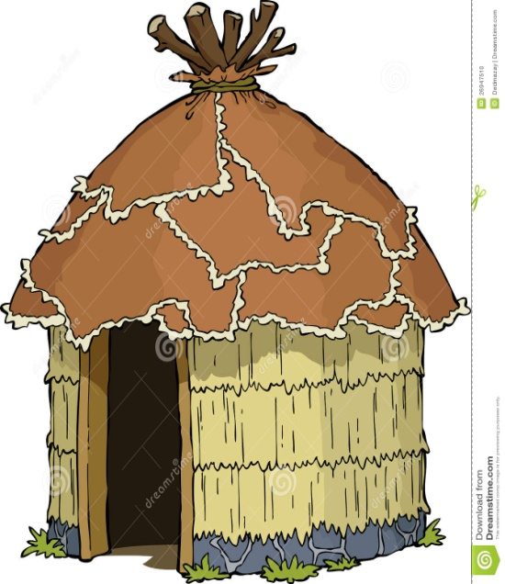
Τί βρήκαν ο Χάνσελ και η Γκρέτελ στο δάσος;

Slide 3
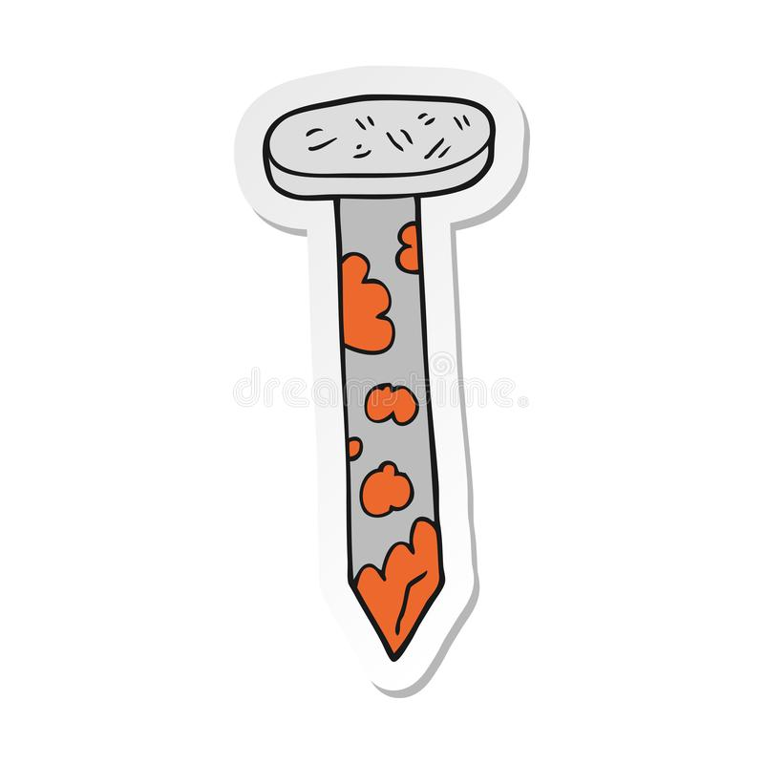
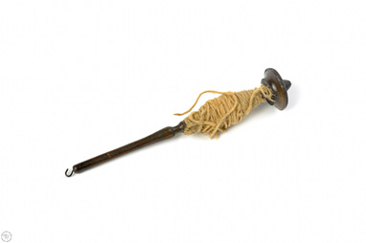
Τί τρύπησε την ωραία κοιμωμένη;

Slide 4
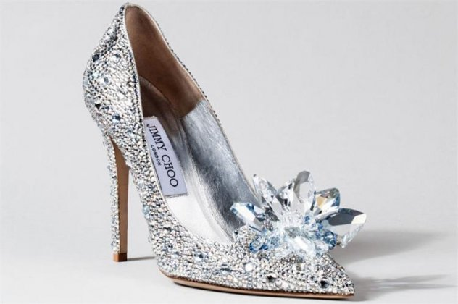
Αυτό έχασε η Σταχτοπούτα.

Slide 5
Το έφαγε η Χιονάτη και λυποθύμησε.

Slide 6
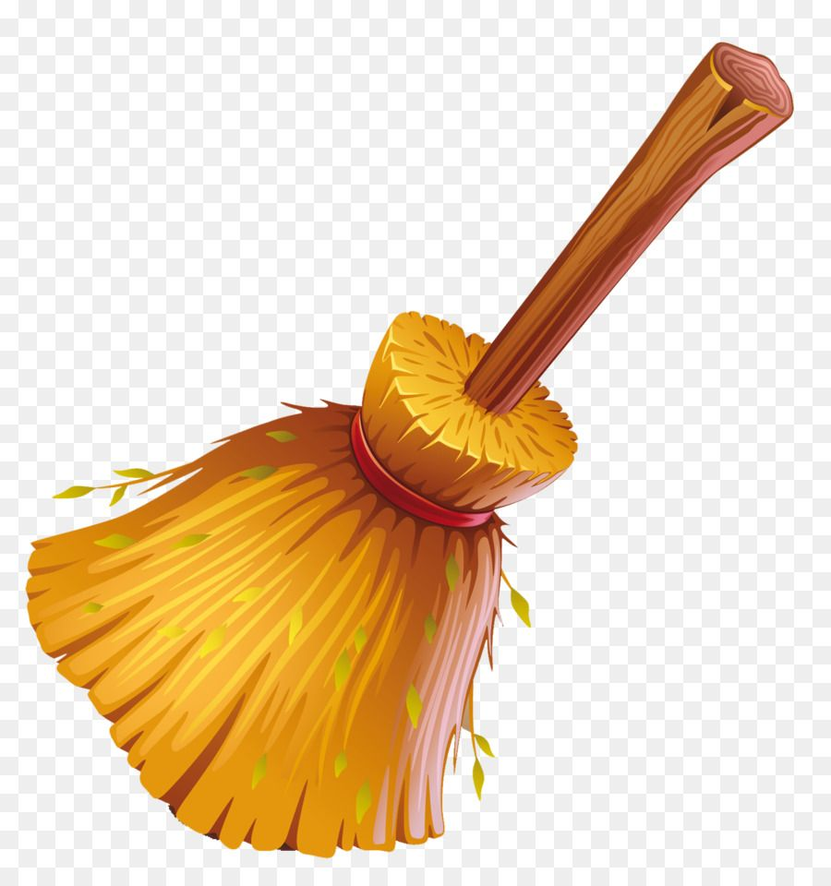
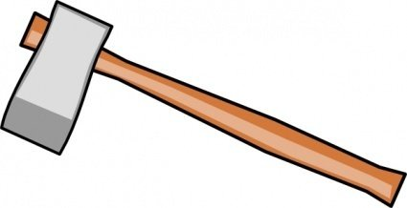
Τι κρατούσε ο μολυβένιος στρατιώτης;

Slide 7
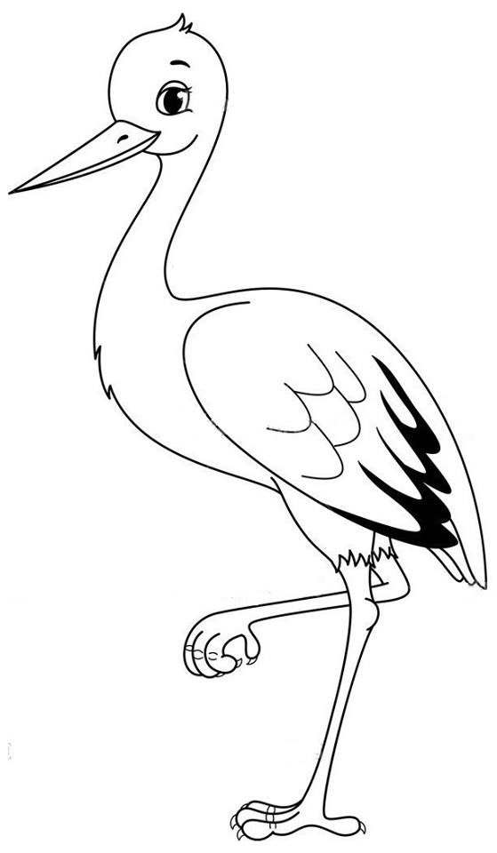
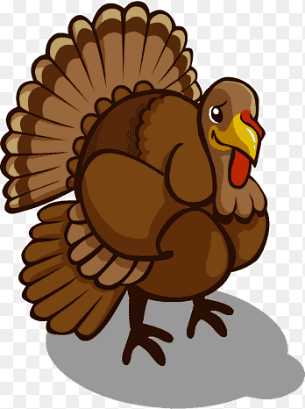
Σε τι μεταμορφώθηκε το ασχημόπαπο;

Slide 8
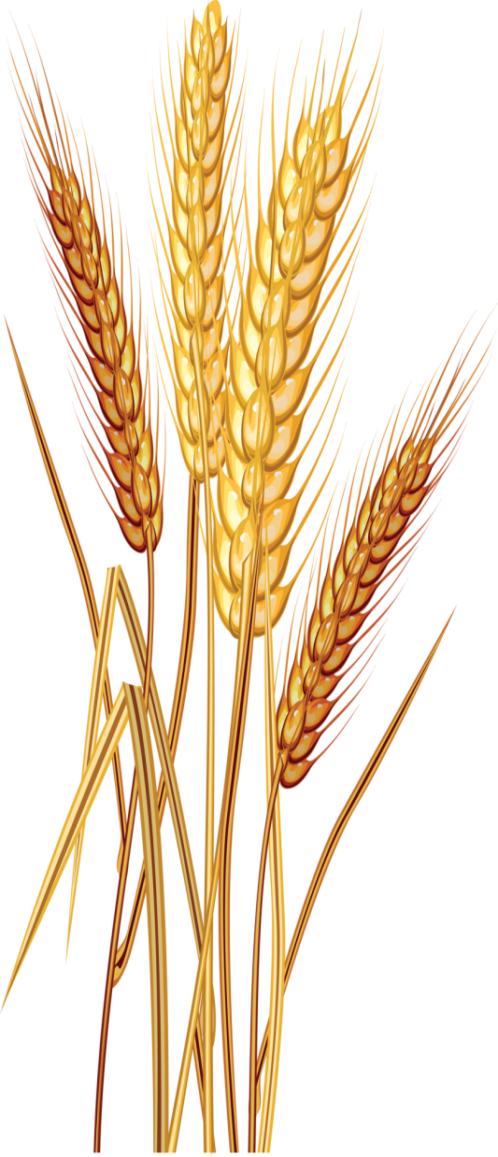
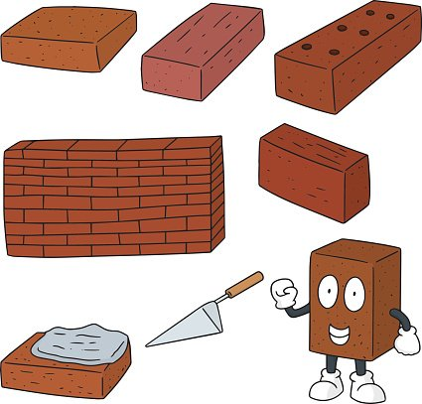
Με τι ήταν φτιαγμένο το γερό σπιτάκι στα τρία γουρουνάκια;

Slide 9
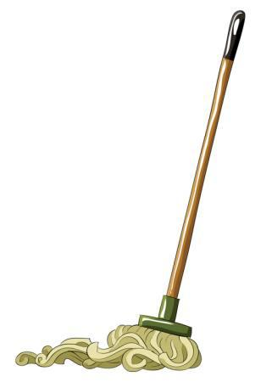
Με αυτή μάζευε τις στάχτες η Σταχτοπούτα.

Slide 10
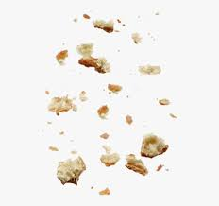
Τα έριχνε ο Κοντορεβυθούλης για να βρει το δρόμο.

Slide 11
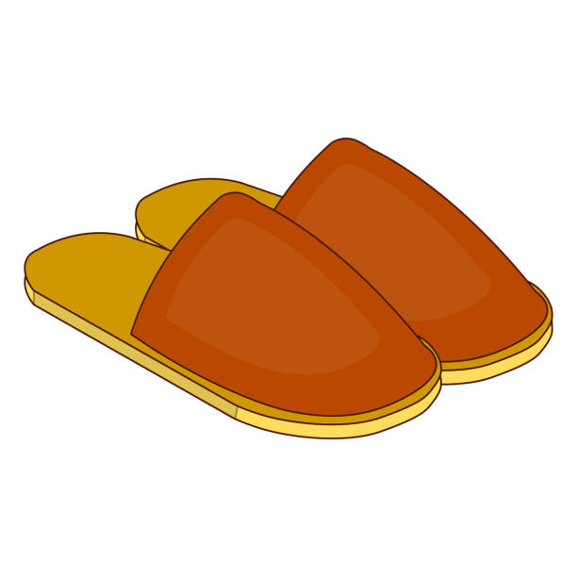
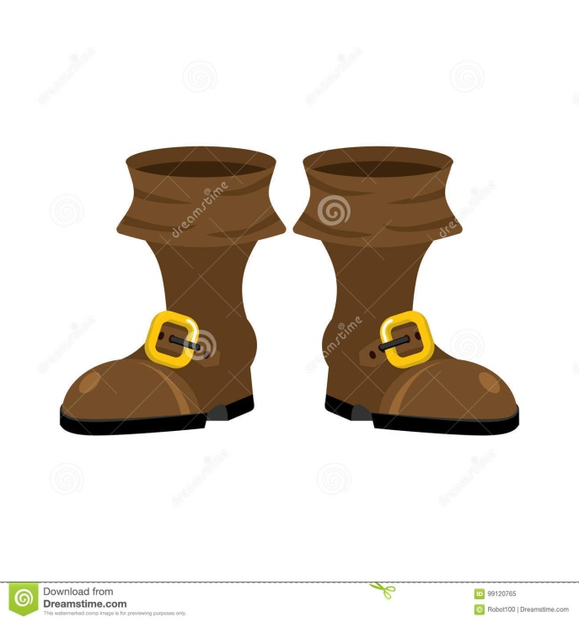
Ο παπουτσωμένος Γάτος φορούσε τεράστιες ……..

